Slide 1
Robot Brain Board
< 영상처리를 위한 FPGA 설계 방법 >

Slide 2

목 차
Ⅰ. Image Processing 구성
Ⅱ. Image Signal 이해 및 분석
Ⅲ. Verilog HDL를 이용한 영상처리

Slide 3
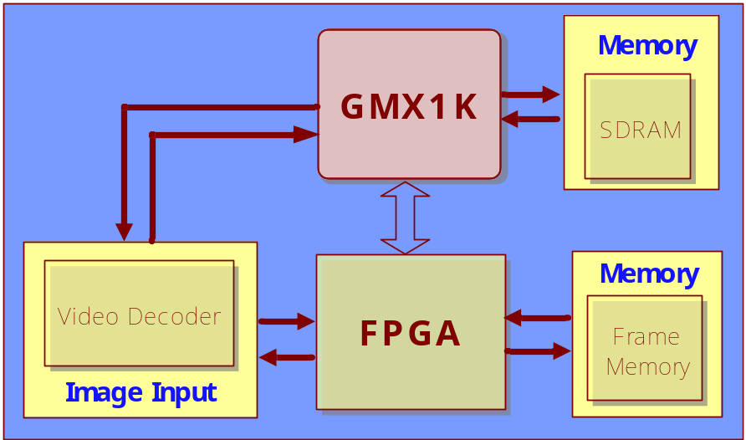
Ⅰ. Image Processing Configuration
Video Decoder
Analog Image를 입력 받아 Decoding
RGB, YUV 포맷으로 출력
Frame Memory
SAA7111A
Image 처리시 FPGA에서 활용
임시 Image Data 저장 용도로 사용
Display
Screen
Camera
CPU (GMX1000)
Video Decoder(SAA7111A) Control - Initialization, Configuration
FPGA로부터 Image Processing 결과를 받음
FPGA
Video Decoder(SAA7111A)로부터 Image Data를 입력 받아 처리
CPU칩과의 Host Interface를 통해 Image Processing 결과를 전달

Slide 4
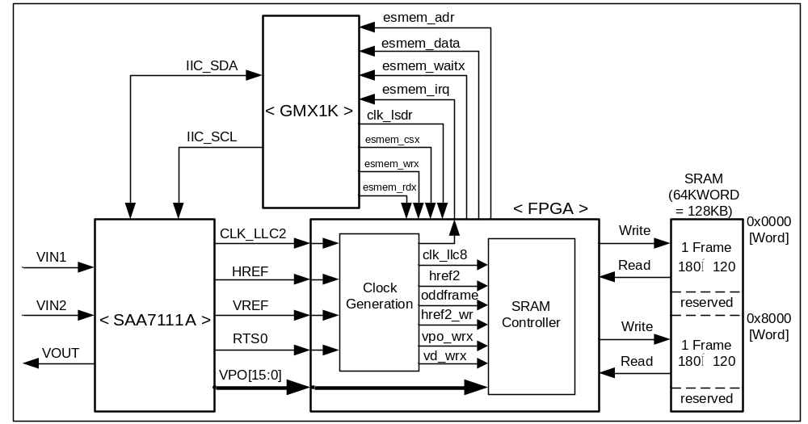
Ⅱ. Image Signal 이해 및 분석
Hardware Block Diagram of FPGA Design for Image Capture Circuit
FPGA는 Video Decoder인 SAA7111A 칩으로부터 입력 신호들(CLK_LL2, HREF, VREF, RTS0)을 받아서 Image 처리에 필요한 여러 가지 신호들을 생성하고, 외부 SRAM 제어와 CPU 칩과의 Host 인터페이스를 담당

Slide 5
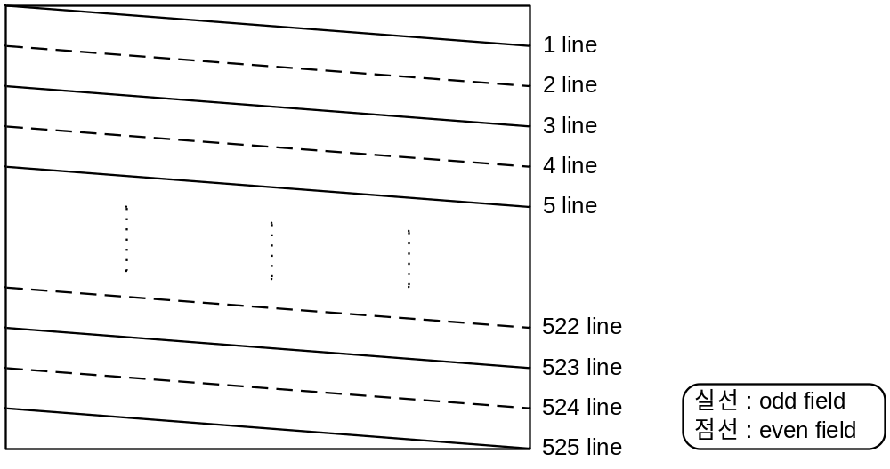
Ⅱ. Video Image Signal 이해 및 분석
Interlaced Scanning - NTSC 방식
NTSC 출력 방식을 받아들여 처리하도록 설계
NTSC의 영상 Image는 Frame당 525개의 수평 주사선을 가짐
왼쪽에서 오른쪽으로 그리고 위쪽에서 아래쪽으로 주사
한번은 홀수 번째 줄(odd field)을, 다른 한번은 짝수 번째 줄(even field)을 주사
절반의 Frame을 주사하는데 걸리는 시간은 대략 1/60초(60Hz) 정도 소요
완전한 한 Frame은 1/30초마다 주사

Slide 6
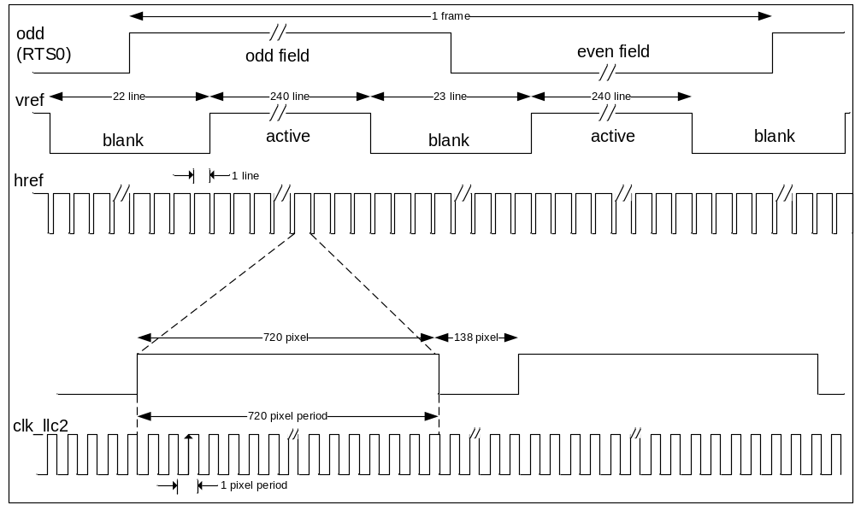
Ⅱ. Video Image Signal 이해 및 분석
Timing diagram of Input Signals from SAA7111A to FPGA

Slide 7
Ⅱ. Image Signal 이해 및 분석
Input Signals of FPGA
RTS0 : odd field와 even field를 구분해 주는 신호
➔ odd field와 even field를 합했을 때 한 Frame이 완성
VREF(Vertical Reference) : odd field와 even field에서 화면 위/아래의
blank 부분을 제외한 실제 필요한 영상 신호(active)를 구분하기 위한 신호
➔ active 신호는 odd/even 각 Field에서 240개의 line으로 구성
HREF(Horizontal Reference) : 한 line을 구분해 주는 신호
➔ 1 Frame당 525번의 주기로써 변화
➔ HREF의 한 주기(1 line) 동안 858개의 Image Pixel이 출력되는데,
실제 사용되는 Active Sample은 720개로 HREF 신호의 High구간에 해당
➔ 각 Pixel은 CLK_LLC2 클럭의 Positive Edge에서 출력
CLK_LLC2 : Video Decoding을 위한 System Clock(27MHz)의
½ Clock(13.5MHz)

Slide 8
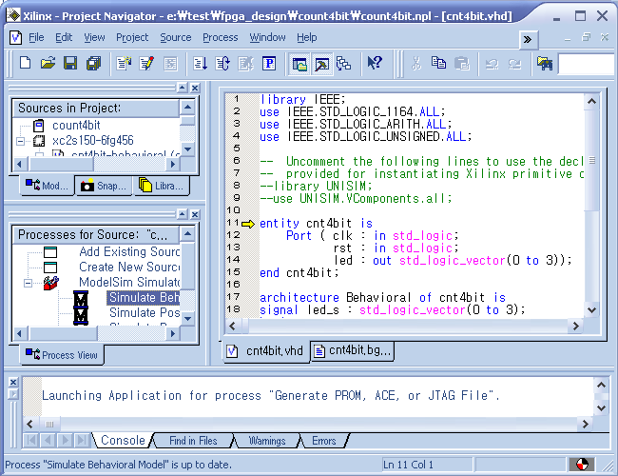
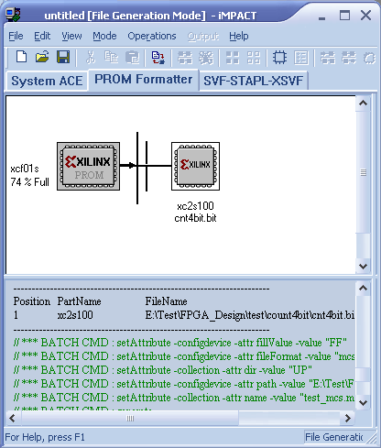
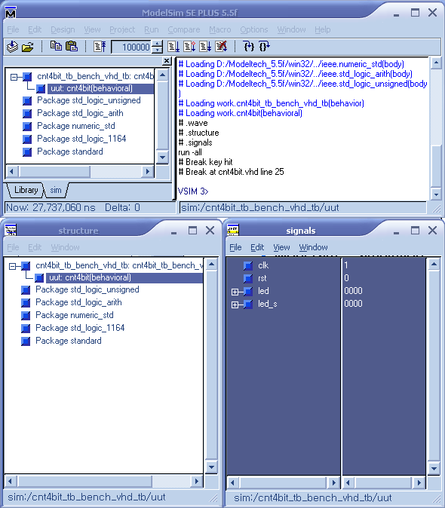
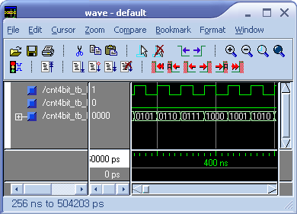
Ⅲ. Verilog HDL을 이용한 영상처리
Xilinx Tool
FPGA Design Tool(HDL/VHDL)
– synthesis, implementation
Modelsim - simulation
Can be downloaded from Xilinx homepage
FPGA chip Programming
2Mbit PROM
→ 20,000 Program/Erase Cycle
Easy-to-use program download thru JTAG

Slide 9
Ⅲ. Verilog HDL을 이용한 영상처리
SAA7111A의 초기화
void SAA7111Initial(void) { U8 i; unsigned char SAA7111_Buff[26] = { 0x00,0x00,0xc0,0x23,0x00,0x00,0xde,0xdc,0x40,0x01, 0x80,0x47,0x40,0x00,0x01,0x00,0x00,0x0c,0x01,0x00, 0x00,0x00,0x00,0x00,0x00,0x00 }; for(i = 2; i < 26; i++) SAA7111DataWrite(i, SAA7111_Buff[i]); }
MCU(GMX1000)에서 SAA7111A 칩을 초기화하여 FPGA에 입력되는
기본 신호 발생에 대한 설정
➔ Analog Input Signal Select
➔ RGB(16bit), RGB(24bit), YUV(4:2:2), YUV(4:1:1), YUV(CCIR-656) Select
GMX1000의 IIC Control을 통해 SAA7111A 칩의 Sub Address를 Setting하여
영상 출력에 대한 신호 형태를 결정

Slide 10
Image Capture 회로 설계 – Verilog HDL Design
Verilog Code Analysis_(1)
module sram_iu ( resetx, clk_llc2, vref, href, odd, vpo, // mem_ctrl <- SAA7111A mem_adr, mem_data, mem_wrx, mem_csx, mem_rdx, mem_bex, // SRAM Interface clk_lsdr, esmem_adr, esmem_data, esmem_csx, // eos Interface esmem_wrx, esmem_rdx, esmem_waitx, esmem_irq, // eos Interface led_test // FPGA test(LED On/Off) ); input resetx; /* mem_ctrl <- SAA7111A */ input clk_llc2; // 13.5 MHz input vref; // vertical active input href; // horizontal active input odd; // odd field (RTS0) input [15:0] vpo; // RGB(565) input video data /* SRAM Interface */ output [15:0] mem_adr; // sram address 16bit(64KB) inout [15:0] mem_data; // sram data output mem_wrx; // sram write strobe output mem_csx; // sram chip select output mem_rdx; // sram output enable(read strobe) output [1:0] mem_bex; // sram byte enable /* eos Interface */ input clk_lsdr; // sdram clk, eos SDRCLK input [15:0] esmem_adr; // eos A[17:2] inout [15:0] esmem_data; // eos D[15:0] input esmem_csx; // FPGA Chip Select, eos nCS1 input esmem_wrx; // write strobe, eos nWR input esmem_rdx; // read strobe, eos nRD output esmem_waitx; // eos read wait, eos nWAIT output esmem_irq; // external read interrupt(FPGA -> eos), eos IRQ4 /* FPGA test */ output led_test;
in/out signal define

Slide 11
Image Capture 회로 설계 – Verilog HDL Design
Verilog Code Analysis_(2)
wire href_temp; wire odd_temp; wire href_buf; //------------------------------------------------------ (1) wire odd_buf; //------------------------------------------------------ (2) IBUF IBUF_HREF(.O(href_temp), .I(href)); IBUF IBUF_ODD(.O(odd_temp), .I(odd)); BUFG BUFG_HREF(.O(href_buf), .I(href_temp)); BUFG BUFG_ODD(.O(odd_buf), .I(odd_temp));
//----------------------- (3)
소스에서 href_buf⁽¹⁾와 odd_buf⁽²⁾는 href와 odd(RTS0) 신호가 FPGA 칩의 일반 I/O 핀에 연결되어 있어 FPGA 칩이 클럭 형태의 신호를 받아들이지 못하므로 이를 해결하기 위해 원래의 신호를 버퍼를 통과시켜⁽³⁾ 생성한 신호이다. 그러므로 href_buf는 href와 같은 신호이고, odd_buf는 odd와 같은 신호이다

Slide 12
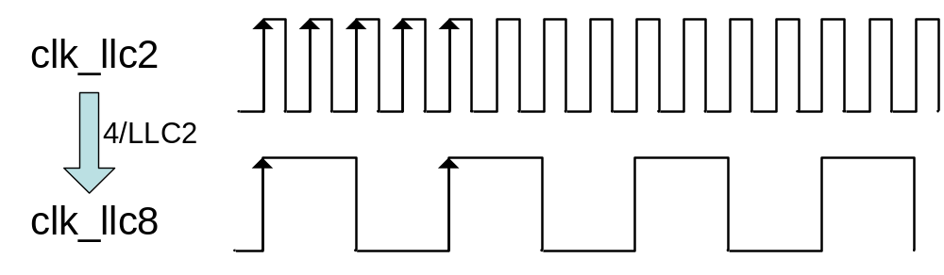
Image Capture 회로 설계 – Verilog HDL Design
Verilog Code Analysis_(3)
//----------------------------------------------------------------- // SRAM WRITE & Interrupt // SAA7111A Video Decoder => SRAM, V/H sync. input // 720x480 -> 180x120 reduction //----------------------------------------------------------------- reg [ 1:0] clk_div; always @(negedge resetx or posedge clk_llc2) if (~resetx) clk_div <= 2'b0; else clk_div <= clk_div + 1'b1; // clk_llc8 : 180(720/4) clock generation wire clk_llc8 = clk_div[1]; //---------------------------------------- (4)
clk_llc8은 영상 신호 한 line의 720pixel 중 1/4만을 취하기 위한 클럭 소스로 아래 그림과 같이clk_llc2를 4분주하여 생성된다.⁽⁴⁾
< clk_llc8 clock generation >

Slide 13
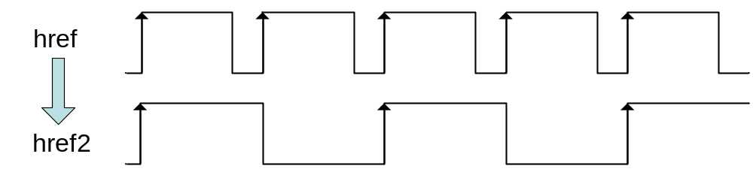
Image Capture 회로 설계 – Verilog HDL Design
Verilog Code Analysis_(4)
// href2 : (480/2) clock generation reg href2; always @(negedge resetx or posedge href_buf) if (~resetx) href2 <= 1'b0; else href2 <= ~href2; //------------------------ (5)
href2는 active 영상 신호 480line 중 1/4만을 취하기 위한 과정에서 사용되는 신호로 (5)에서 생성되고, 아래 그림과 같이 href(href_buf)로부터 생성된다.
< href2 generation >

Slide 14
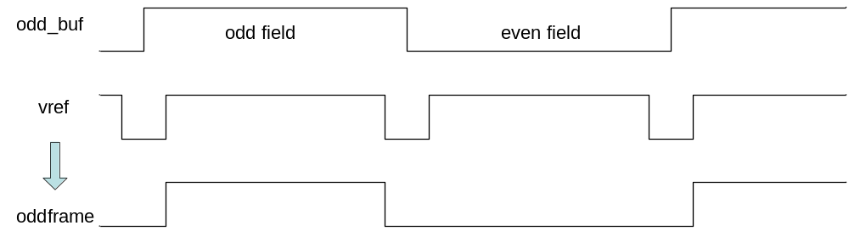
Image Capture 회로 설계 – Verilog HDL Design
Verilog Code Analysis_(5)
// select only odd frame wire oddframe = odd_buf & vref; //-------------------------------------- (6)
oddframe은 (6)과 같으므로 vref 신호 중 odd field에 해당하는 active 구간(240line)이 되고, 아래 그림과 같이 생성된다.
< oddframe generation >

Slide 15
Image Capture 회로 설계 – Verilog HDL Design
Verilog Code Analysis_(6)
// 120(480/4) clock generation wire href2_wr = href2 & href_buf & oddframe; //--------------------------- (7) // 180x120 write clock generation wire vpo_wrx = ~(href2_wr & clk_llc8); //-------------------------------- (8) reg vpo_wrxd1; reg vpo_wrxd2; reg vpo_wrxd3; always @(negedge resetx or posedge clk_lsdr) if (~resetx) vpo_wrxd1 <= 1'b1; else vpo_wrxd1 <= vpo_wrx; always @(negedge resetx or posedge clk_lsdr) if (~resetx) vpo_wrxd2 <= 1'b1; else vpo_wrxd2 <= vpo_wrxd1; always @(negedge resetx or posedge clk_lsdr) if (~resetx) vpo_wrxd3 <= 1'b1; else vpo_wrxd3 <= vpo_wrxd2;
(7)에서는 href2와 href_buf 신호를 AND 연산하여 line 수를 반으로 줄이고, oddframe과 AND하여 다시 반으로 line 수를 줄인다. 결국 href2_wr은 active 480line 중 120line, 즉 1/4만을 취하는 형태의 신호이다.
(8)의 vpo_wrx는 120line 각각에 대해 clk_llc8과 AND 연산을 하는 형태이므로 각 line의 720pixel 중 1/4, 즉 180pixel만을 취하는 형태의 신호가 된다. 그러므로 vpo_wrx는 720×480의 영상 중 가로/세로 각각 1/4만을 취해 180×120 크기의 영상을 얻기 위한 신호로 원래 영상을 1/16로 줄인 효과를 줄 수 있다.

Slide 16
Image Capture 회로 설계 – Verilog HDL Design
Verilog Code Analysis_(7)
// delayed write clock for no grich wire vd_wrx = ~(~vpo_wrxd1 & vpo_wrxd3); //----------------------- (9) //------------------------------------------------------ // 16bit SRAM address generation(128KB = 64KWORD) // 180 x 120 // __________ // | | 0x0000[Word] // | 180x120 | // | | // | | // |----------| 0x5460[Word] // | reserved | // |----------| 0x8000[Word] // | | // | 180x120 | // | | // | | // |----------| 0xD460[Word] // | reserved | // |__________| 0xFFFF[Word] // //------------------------------------------------------ reg [15:0] vdata; reg [15:0] vadr; always @(negedge resetx or posedge clk_llc8) if (~resetx) vdata <= 16'b0; else if (href2_wr) vdata <= vpo; //-------------------------- (10) always @(negedge resetx or posedge clk_llc8) if (~resetx) vadr[14:0] <= 15'b0; else if (~oddframe) vadr[14:0] <= 15'b0; else if (href2_wr) vadr[14:0] <= vadr[14:0] + 1'b1; //------- (11) always @(negedge resetx or posedge odd_buf) if (~resetx) vadr[15] <= 1'b0; else vadr[15] <= ~vadr[15]; //----------------- (12)
vpo_wrx는 (9)에서 vd_wrx 신호를 생성하여 SRAM에 영상 데이터를 Write할 때 사용된다.
(10)에서는 실제 사용되는 180×120의 영상 데이터를 vdata[15:0] Register에 가져오게 되고,
(11)과 (12)에서 데이터가 저장될 SRAM의 Address가 결정된다.
(12)를 통해 SRAM의 저장 영역을 2개로 나누어 번갈아 가면서 데이터를 저장할 수 있다.

Slide 17
Image Capture 회로 설계 – Verilog HDL Design
Verilog Code Analysis_(8)
//---------------------------------------------------------------------------------- // External Interrupt Generation // 1 interrupter per 1 frame(interrupt length = clk_lsdr 2cycle) //---------------------------------------------------------------------------------- reg oddframe_d1; reg oddframe_d2; reg oddframe_d3; always @(negedge resetx or posedge clk_lsdr) if (~resetx) oddframe_d1 <= 1'b0; else oddframe_d1 <= oddframe; always @(negedge resetx or posedge clk_lsdr) if (~resetx) oddframe_d2 <= 1'b0; else oddframe_d2 <= oddframe_d1; always @(negedge resetx or posedge clk_lsdr) if (~resetx) oddframe_d3 <= 1'b0; else oddframe_d3 <= oddframe_d2; assign esmem_irq = ~oddframe_d1 & oddframe_d3; //---------------------------- (13)
(13)은 oddframe 신호를 통해 esmem_irq 신호를 생성한 것으로 한 Frame이 처리될 때 마다 인터럽트를 발생시키기 위한 신호이다.

Slide 18
Image Capture 회로 설계 – Verilog HDL Design
Verilog Code Analysis_(9)
//----------------------------------------------------------------- // SRAM Controller State Machine // SRAM (2cycle command & wait enable) //-----------------------------------------------------------------//----- (14) supply1 vdd; reg [6:0] cs, ns; parameter s0 = 7'b0000001; parameter s1 = 7'b0000010; parameter s2 = 7'b0000100; parameter s3 = 7'b0001000; parameter s4 = 7'b0010000; parameter s5 = 7'b0100000; parameter s6 = 7'b1000000; wire mcs0 = cs[0]; // idle state wire mcs1 = cs[1]; // sa7111 video data write state wire mcs2 = cs[2]; // sa7111 video data write last state wire mcs3 = cs[3]; // eos data write state(for test) wire mcs4 = cs[4]; // eos data write last state wire mcs5 = cs[5]; // eos data read state wire mcs6 = cs[6]; // eos data read last state always @(negedge resetx or posedge clk_lsdr) if (~resetx) cs <= s0; else cs <= ns;

Slide 19
Image Capture 회로 설계 – Verilog HDL Design
Verilog Code Analysis_(10)
always @(mcs0 or mcs1 or mcs2 or mcs3 or mcs4 or mcs5 or mcs6 or esmem_csx or vd_wrx or esmem_wrx or esmem_rdx) begin ns = s0; case (vdd) // synopsys parallel_case full_case mcs0 : if ( ~vd_wrx ) ns = s1; else if ( vd_wrx & ~esmem_csx & ~esmem_wrx ) ns = s3; else if ( vd_wrx & ~esmem_csx & ~esmem_rdx ) ns = s5; else ns = s0; mcs1 : if (vd_wrx) ns = s2; else ns = s1; mcs2 : ns = s0; mcs3 : if (esmem_wrx) ns = s4; else ns = s3; mcs4 : ns = s0; mcs5 : if (esmem_rdx) ns = s6; else ns = s5; mcs6 : ns = s0; default : ns = s0; endcase End

Slide 20
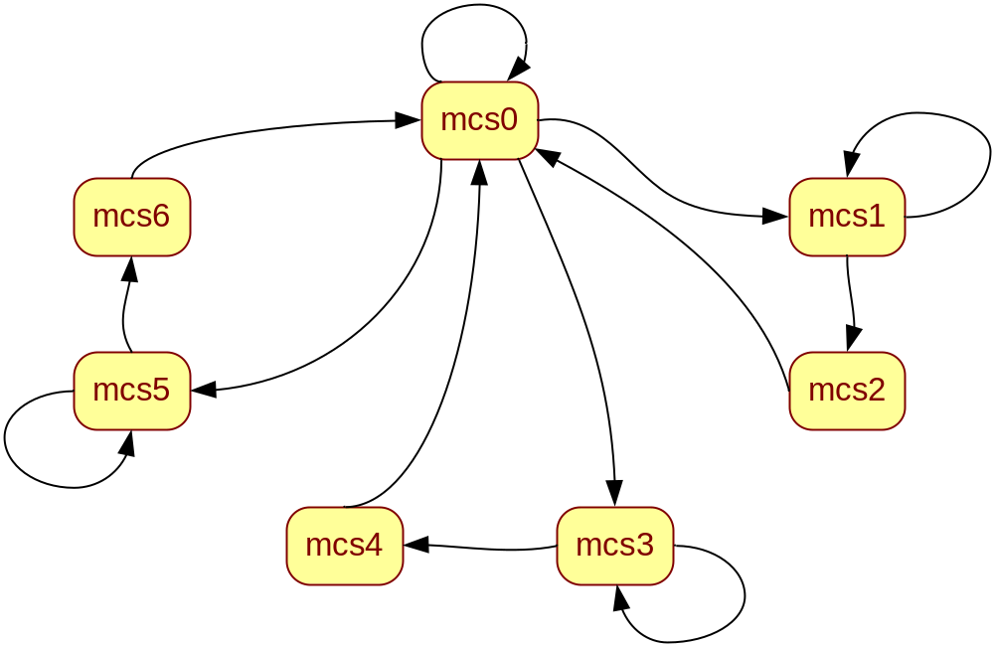
Image Capture 회로 설계 – Verilog HDL Design
SRAM 제어 신호 상태도
else
always
~vd_wrx
~vd_wrx
always
vd_wrx
esmem_rdx
vd_wrx & ~esmem_csx & ~esmem_rdx
always
vd_wrx & ~esmem_csx & ~esmem_wrx
~esmem_rdx
esmem_wrx
~esmem_wrx

Slide 21
Image Capture 회로 설계 – Verilog HDL Design
Verilog Code Analysis_(11)
//----------------------------------------------------------------- // SRAM Controller Output //----------------------------------------------------------------- assign mem_csx = mcs0; // SRAM Chip select assign mem_wrx = ~( mcs1 ); // SRAM Write //assign mem_wrx = ~( mcs1 | mcs3 ); // eos data write state reserved(for test) assign mem_rdx = ~mcs5; // SRAM Read assign mem_bex[1] = ~(mcs1 | mcs3 | mcs5) ; // 16bit MSB Byte enable assign mem_bex[0] = ~(mcs1 | mcs3 | mcs5) ; // 16bit LSB Byte enable assign esmem_data = ( mcs5 ) ? mem_data : 16'bZ; //------------------------------- (15) assign mem_data = ( mcs1 | mcs2 ) ? vdata : 16'bZ ; //-------------------------- (16) // assign mem_data = ( mcs1 | mcs2 ) ? vdata : ( mcs3) ? esmem_data : 16'bZ ; // eos data write enable reserved(for test) assign mem_adr = ( mcs1 | mcs2 ) ? vadr : esmem_adr ; // 16bit SRAM address //- (17) //--------------------------------------------------------------------------------- (18)
(14)에서 (18)까지는 SRAM Controller에 대한 설계 부분으로 상태 신호에 대한 정의와 데이터 Read/Write, Address 할당 등 전반적인 SRAM 제어에 관련된 부분이다.
(15)에서 eos MCU로 영상 데이터를 넘겨주게 되고,
(16)에서 SRAM으로 영상 데이터를 저장하게 된다.
(17)은 처리되는 데이터의 Address 할당 부분이다.

Slide 22
Image Capture 회로 설계 – Verilog HDL Design
Verilog Code Analysis_(12)
//----------------------------------------------------------------- // FPGA waitx signal generation // if EOS is interfaced to low speed device, waitx has to delayed //----------------------------------------------------------------- wire waitx = esmem_csx | ~( mcs1 | mcs2 ) ; reg waitx_d1; reg waitx_d2; reg waitx_d3; reg waitx_d4; reg waitx_d5; always @(negedge resetx or posedge clk_lsdr) if (~resetx) waitx_d1 <= 1'b0; else waitx_d1 <= waitx; always @(negedge resetx or posedge clk_lsdr) if (~resetx) waitx_d2 <= 1'b0; else waitx_d2 <= waitx_d1; always @(negedge resetx or posedge clk_lsdr) if (~resetx) waitx_d3 <= 1'b0; else waitx_d3 <= waitx_d2; always @(negedge resetx or posedge clk_lsdr) if (~resetx) waitx_d4 <= 1'b0; else waitx_d4 <= waitx_d3; always @(negedge resetx or posedge clk_lsdr) if (~resetx) waitx_d5 <= 1'b0; else waitx_d5 <= waitx_d4; assign esmem_waitx = waitx & waitx_d1 & waitx_d2 & waitx_d3 & waitx_d4 & waitx_d5; //-- (19)
(19)는 SRAM에 영상 데이터를 Write할 때, eos가 데이터 Read 동작을 하지 않도록 하는 신호로 SRAM에 데이터를 Write하는 중에 eos의 Read 동작이 일어나면 어느 정도의 시간 동안 기다리게 하여 SRAM에 Write하는 동작이 끝난 후 Read할 수 있도록 한다.
(19)에서 delay 시간은 테스트에 의해 정해진 임의의 값이다

Slide 23
Image Capture 회로 설계 – Verilog HDL Design
Verilog Code Analysis_(13)
//----------------------------------------------------------------- // FPGA Test // led has to on/off after FPGA download //----------------------------------------------------------------- reg [ 5 : 0 ] fpga_test; wire vadrclk = vadr[14]; always @(negedge resetx or posedge vadrclk ) if (~resetx) fpga_test <= 6'b0; else fpga_test <= fpga_test + 1'b1; assign led_test = fpga_test[5]; //----------------------------------------- (20) endmodule
(20)은 FPGA의 I/O 핀에 연결된 LED를 점멸시키기 위한 부분으로 FPGA의 동작 상황을 확인해 보기 위해 구현된 회로이다.

Slide 24
FPGA 설계 시 참고 사항
Synthesis시 Target Device에 대한 설정
– Device Family : Spartan3
– Device : xc3s400
– Package : ft256
– Speed Grade : -4
– Top-Level Source Type : HDL
– Synthesis Tool : XST(VHDL/Verilog)
– Simulator : Modelsim-XE Verilog
– Generated Simulation Language : Verilog
Implementation시 XC3S400에 대한 Pin 설정은 *.ucf 파일을 통해 이루어짐
Program Download시 Xilinx사의 iMPACT Tool을 사용
– Implementation에 대한 Output file인 *.bit 파일을
*.mcs 포맷으로 바꾸어 PROM에 Write
– PROM Write시 “XCF02S” PROM 선택

Slide 25
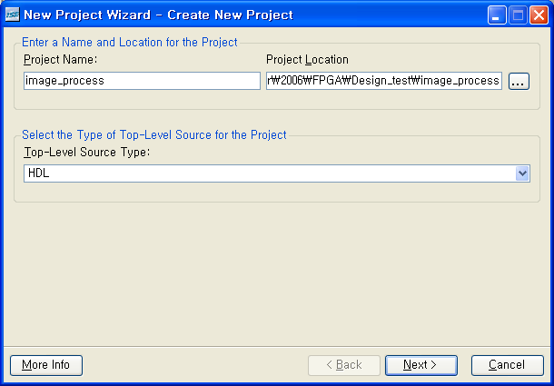
Xilinx Tool에서의 FPGA Design Flow 및 Operation
Synthesis and Implementation
FPGA Design : New Project Wizard – Create New Project
File → New Project...를 선택
Project Name과 Project Location 결정

Slide 26
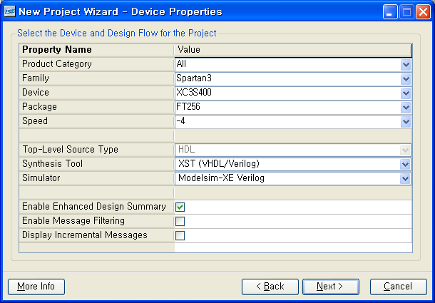
Xilinx Tool에서의 FPGA Design Flow 및 Operation
FPGA Design : New Project Wizard – Device Properties
설계에 사용되는 Device와 Design Flow를 선택

Slide 27
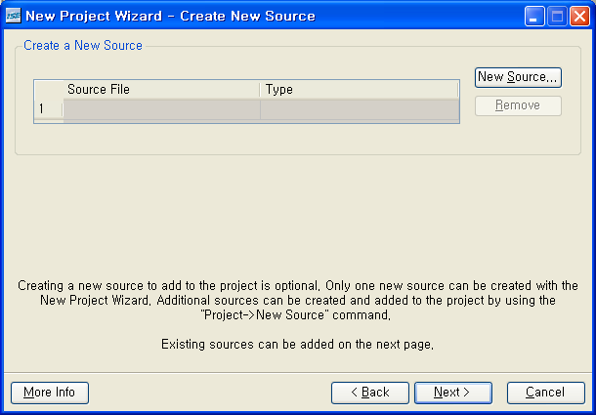
Xilinx Tool에서의 FPGA Design Flow 및 Operation
FPGA Design : New Project Wizard – Create New Source
Verilog Source를 작성하기 위한 과정
이미 작성된 Source가 있다면, “Next >” 클릭하여 다음으로 넘어감

Slide 28
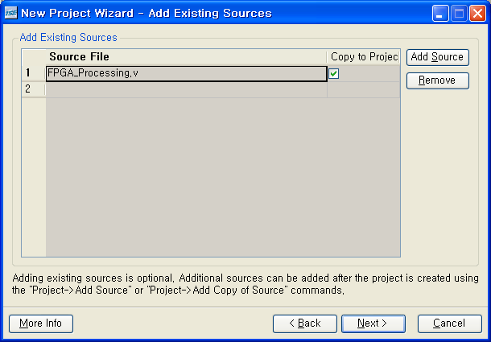
Xilinx Tool에서의 FPGA Design Flow 및 Operation
FPGA Design : New Project Wizard – Add Existing Sources
작성되어 있는 HDL 소스 파일을 Project에 포함시키는 과정
“Add Source” 클릭하여 소스 파일 선택

Slide 29
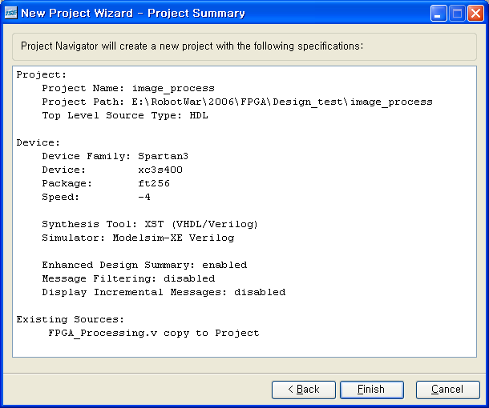
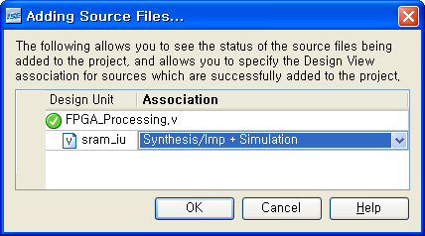
Xilinx Tool에서의 FPGA Design Flow 및 Operation
FPGA Design : New Project Wizard – Project Summary
설정한 내용들에 대한 정보를 보여주는 창

Slide 30
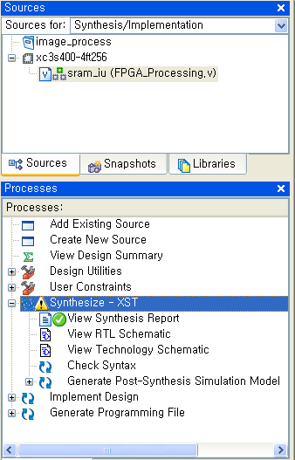
Xilinx Tool에서의 FPGA Design Flow 및 Operation
Synthesis Execution Window
설계한 Verilog HDL Code를 Netlist로 바꾸는 과정인 Synthesis 수행
Synthesis 수행
➔ “Sources” 창에서
『sram_iu (FPGA_Processing.v)』
를 선택
➔ “Processes” 창에서
『Synthesize - XST』를 더블 클릭
결과
→ 그림에서 처럼 check mark 확인

Slide 31
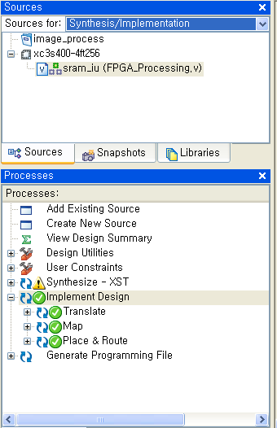
Xilinx Tool에서의 FPGA Design Flow 및 Operation
Implementation Execution Window
Implementation : Netlist 파일을 가지고 FPGA의 하드웨어 구조에 맞도록 변환시켜 주는 과정
Implementation 수행
➔ “Processes” 창에서
『Implement Design』을 더블 클릭
결과
→ 수행된 과정들에 대해 check mark

Slide 32
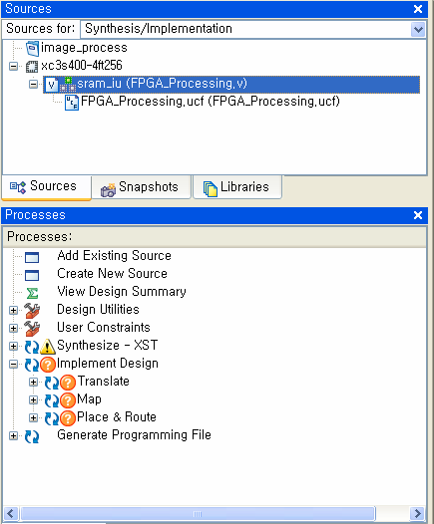

Xilinx Tool에서의 FPGA Design Flow 및 Operation
Pin Locking
Add ‘UCF’ File Source into FPGA_Processing Project
Menu에서 “Project → Add Source...”를
선택하거나
“Sources” 창에서 마우스 오른쪽 버튼을
눌러 “Add Source...”를 선택하여
“*.ucf” 파일을 추가
Pin Locking을 마무리 짓기 위해서는
할당된 Pin의 구성으로 다시 한번
Implementation 과정을 수행
이를 위해 “Sources” 창에서
“FPGA_Processing.v” 파일을 선택
“Processes” 창에서
『Implement Design』을 더블 클릭

Slide 33
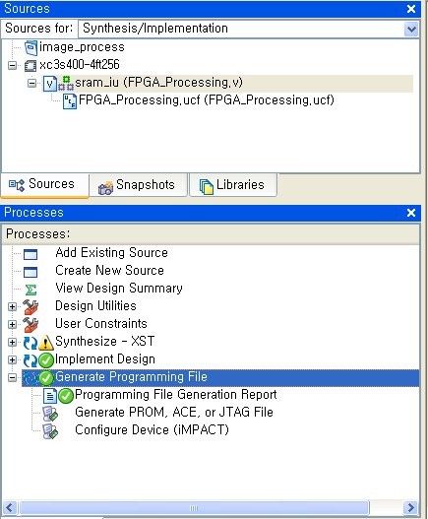
Xilinx Tool에서의 FPGA Design Flow 및 Operation
FPGA Operation – Creating PROM File Format
Prepare Programming PROM
“Sources” 창에서
『sram_iu(FPGA_Processing.v)』를 선택
“Processes” 창에서
『Generate Programming File』을 더블 클릭
➔ 프로그래밍 파일(*.bit) 생성
그리고, 『Generate PROM, ACE, or JTAG File』을
더블 클릭(iMPACT 프로그램 실행)
➔ “*.bit” 파일을 통해 PROM에 Write하는데 사용하는
“*.mcs” 파일 생성

Slide 34
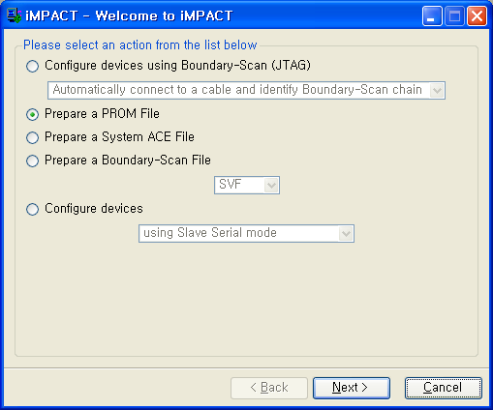
Xilinx Tool에서의 FPGA Design Flow 및 Operation
iMPACT : Creating ‘MCS’ File Format – File Configuration
『Prepare a PROM File』을 선택

Slide 35
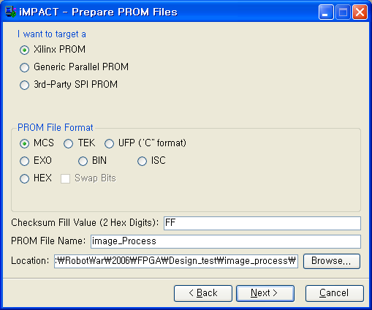
Xilinx Tool에서의 FPGA Design Flow 및 Operation
iMPACT : Creating ‘MCS’ File Format – Prepare PROM Files
PROM에 Programming할 생성 파일의 특성을 결정하는 과정
『Xilinx PROM』을 선택
“PROM File Format”에서
『MCS』를 선택
“PROM File Name:”에서
파일 이름을 입력
생성 파일의 저장 위치를 결정

Slide 36
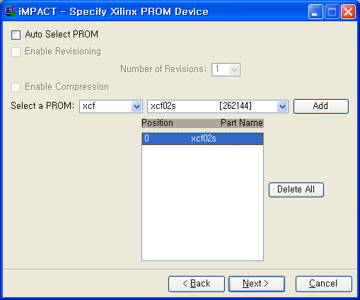
Xilinx Tool에서의 FPGA Design Flow 및 Operation
iMPACT : Creating ‘MCS’ File Format – Xilinx PROM Device Select
보드에서 사용되는 Xilinx PROM Device를 선택하는 과정
보드에 장착된 PROM은
“XCF02SVO20C”이므로
PROM 시리즈를 『xcf』로 선택⁽¹⁾
『xcf02s』 Device로 결정⁽²⁾
다음 “Add” 버튼을 클릭⁽³⁾
(1)
(2)
(3)

Slide 37
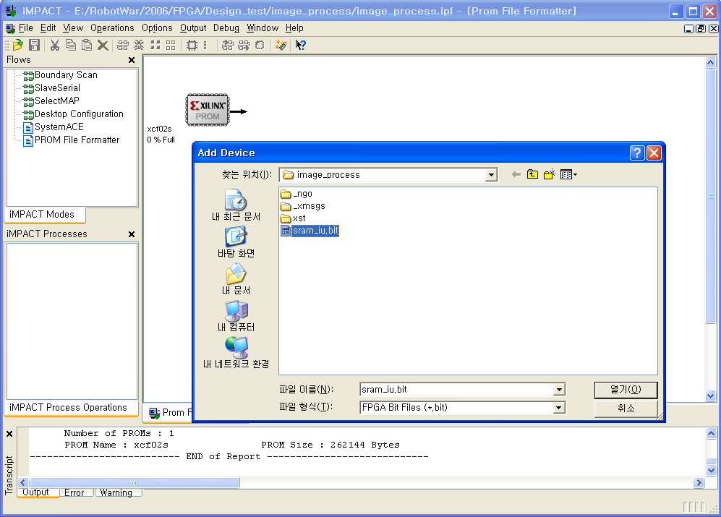
Xilinx Tool에서의 FPGA Design Flow 및 Operation
iMPACT : Add bit File – “sram_iu.bit”
MCS 파일을 만들기 위해 필요한 bit 파일을 선택하는 과정
➔ “*.bit” 파일 선택

Slide 38
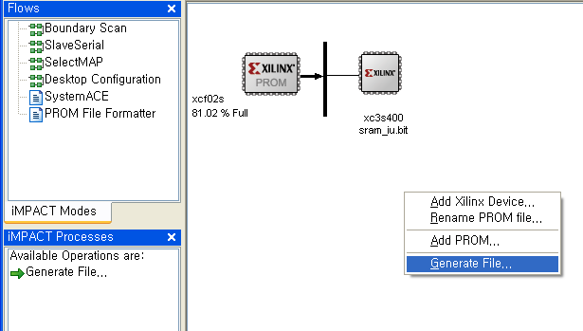
Xilinx Tool에서의 FPGA Design Flow 및 Operation
iMPACT : Creating ‘MCS’ File Format – Final
선택된 bit 파일을 통해 변환 처리가 진행된 후,
MCS 파일 생성을 위해 추가할 또 다른 bit 파일이 있는지를 묻는 창에서
“No”를 클릭
오른쪽 마우스 버튼 클릭 ➔ “Generate File...” 선택 ➔ MCS 파일 생성

Slide 39
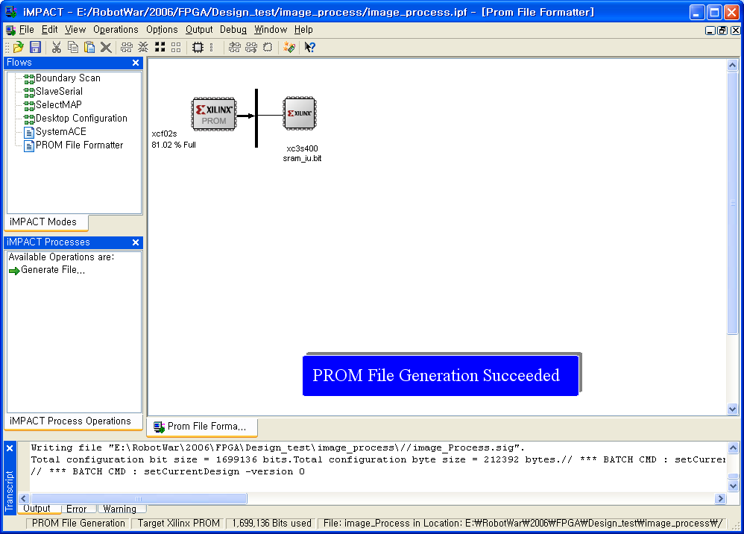
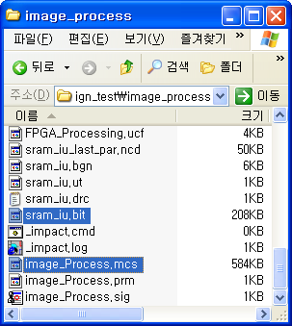
Xilinx Tool에서의 FPGA Design Flow 및 Operation
iMPACT : ‘MCS’ File Generation Succeeded
모든 과정이 성공적으로 완료되었다는 메시지를 보여주는 창
결과 → “*.mcs” 파일이 생성

Slide 40
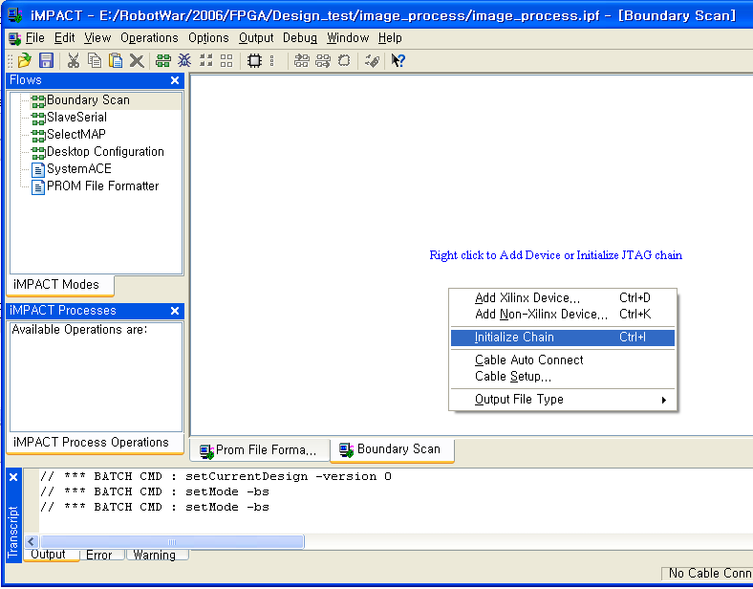
Xilinx Tool에서의 FPGA Design Flow 및 Operation
FPGA Operation – Programming PROM
Configure Device ← iMPACT
Xilinx Download Cable을 보드에 연결
보드의 전원을 On
iMPACT 프로그램에서 “Boundary Scan” 더블 클릭
마우스 오른쪽 버튼 클릭 ➔ “Initialize Chain” 선택

Slide 41
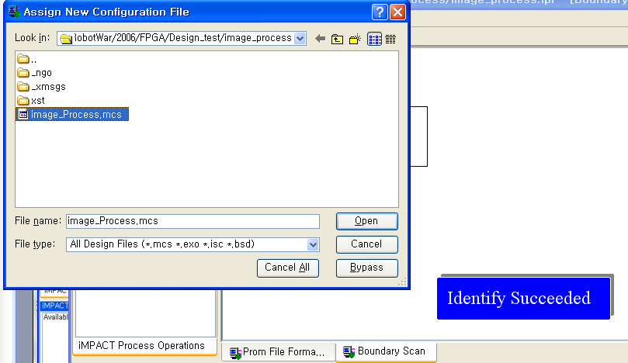
Xilinx Tool에서의 FPGA Design Flow 및 Operation
iMPACT : Assign MCS File
PROM Programming 과정 시작
PROM에 Programming될 MCS 파일 선택 창
“*.mcs” 파일을 선택

Slide 42
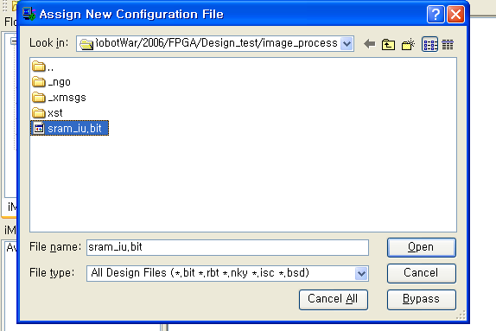
Xilinx Tool에서의 FPGA Design Flow 및 Operation
iMPACT : Assign bit File
FPGA 칩에 프로그래밍되는
bit 파일을 할당하는 과정
“*.bit” 파일을 선택

Slide 43
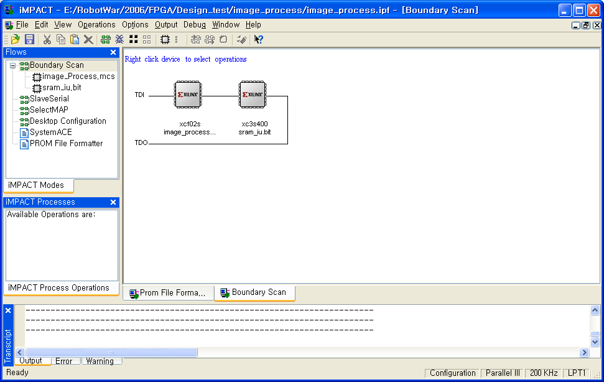
Xilinx Tool에서의 FPGA Design Flow 및 Operation
iMPACT : Boundary-Scan Chain Contents Summary
PROM 프로그래밍을 위한
모든 준비 과정이 완료
PROM과 FPGA 칩에 대한
정보를 보여줌

Slide 44
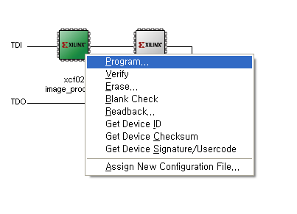
Xilinx Tool에서의 FPGA Design Flow 및 Operation
iMPACT : Selection for Programming PROM
실제 PROM에 Program을 다운로드하는 과정
PROM의 그림 위에서 마우스 오른쪽 버튼을 클릭
“Program...”을 선택

Slide 45
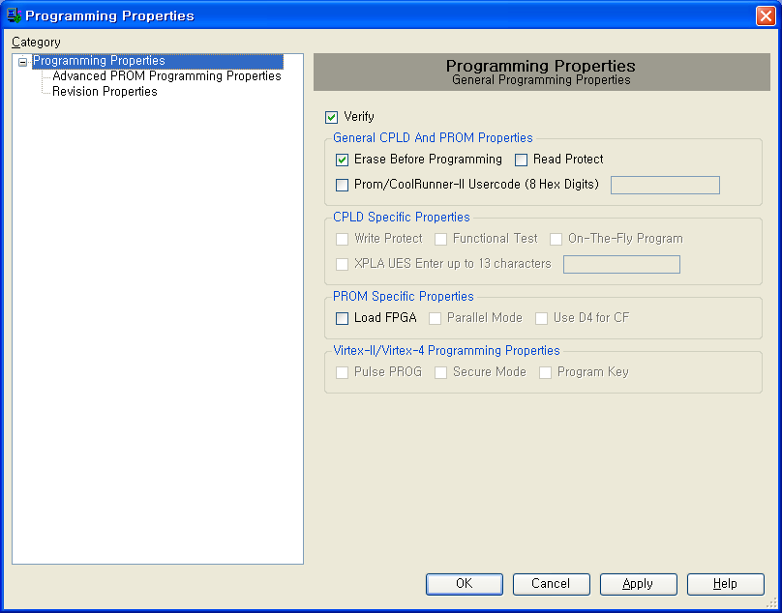
Xilinx Tool에서의 FPGA Design Flow 및 Operation
iMPACT : PROM Program Option
Program Option 설정을 위한 Dialog Box
Default로 선택된
『Verify』
『Erase Before Programming』
를 선택
“OK” 버튼 클릭

Slide 46
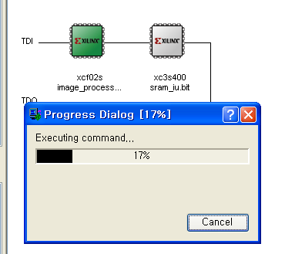
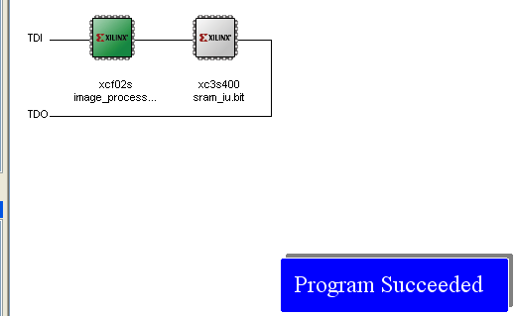
Xilinx Tool에서의 FPGA Design Flow 및 Operation
iMPACT : PROM Programming Processing & Succeeded
PROM Programming이 진행
아무 Error 없이 완료되면 “Programming Succeeded” Message를 보여줌

